Slide 1



Архитектор 1С
Организация выдачи и списания подарочных сертификатов

Slide 2


Меня хорошо видно
& слышно?

Slide 3
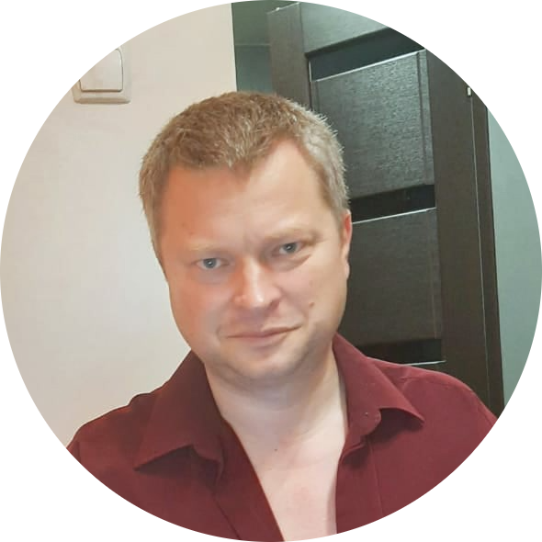
Защита проекта
Тема: Организация выдачи и списания подарочных сертификатов
Олег Корелин
Занимаюсь разработкой на 1С уже более 5 лет.
Сейчас работаю разаработчиком в автомобильной фирме.

Slide 4
План защиты
Цель и задачи проекта
Какие технологии использовались
Что получилось
Выводы
Вопросы и рекомендации

Slide 5
Цель и задачи проекта
Цель проекта: создать MVP выдачи и списания подарочных сертификатов
1. | Описать бизнес-процессы
2. | Разработать и оформить в виде схем архитектуру
3. | Развернуть необходимую инфраструктуру
4. | Создать минимальный функционал
5. | Сгенерировать тесты для проверки функционала

Slide 6
Какие технологии использовались
1. | BPMN и PlantUML
2. | Windows+ Docker + RabbitMQ + PinkRabbitMQ 1С
3. | MS Windows 11 + платформа 1С 8.3.25.1520
4. | GitHub и vanessa-bootstrap
5. | Vanessa-Automation

Slide 7
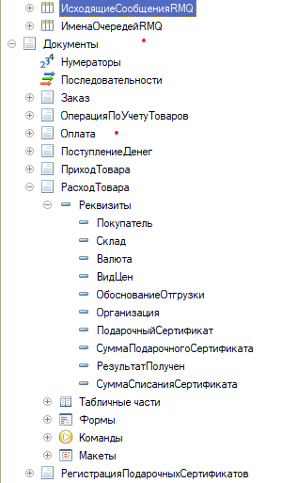
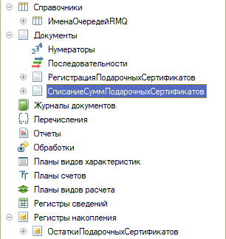
Что получилось
Git: https://github.com/oleg-korelin/OTUS-VKR.git
1. База 1С Демонстрационное приложение
2. RabbitMQ
3. База 1С База сертификатов
4. Тесты
5. Схемы

Slide 8
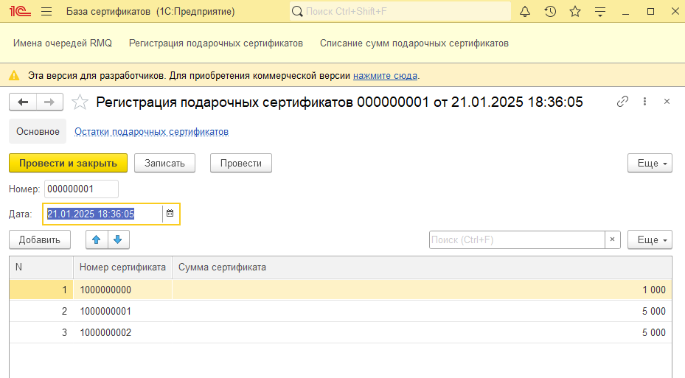
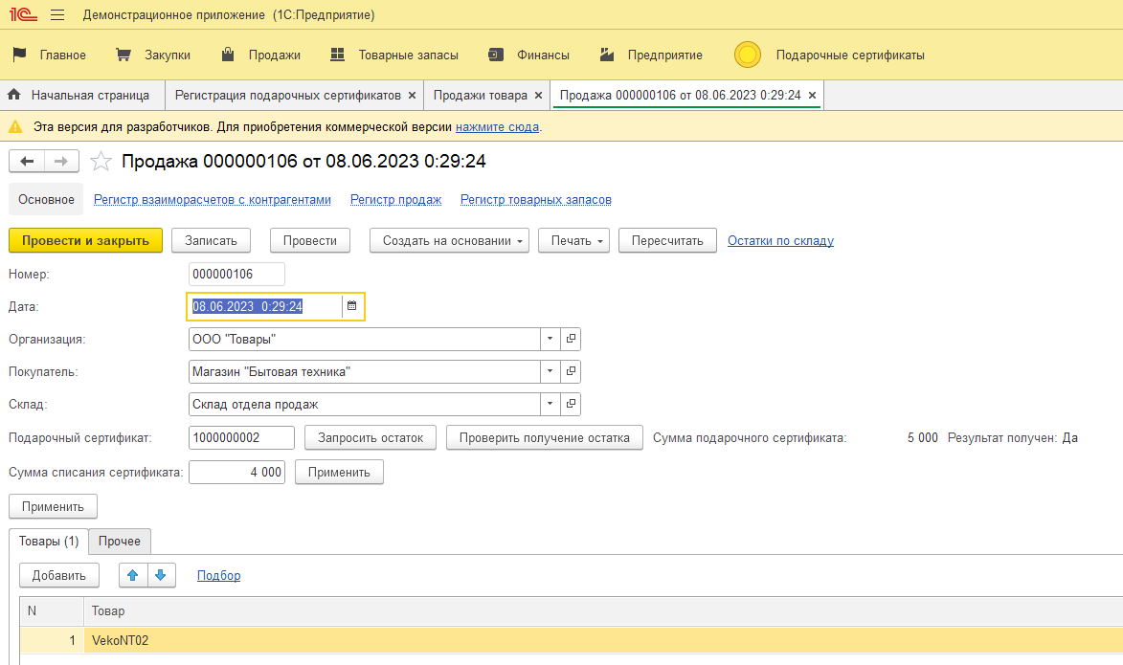
UI / UX

Slide 9
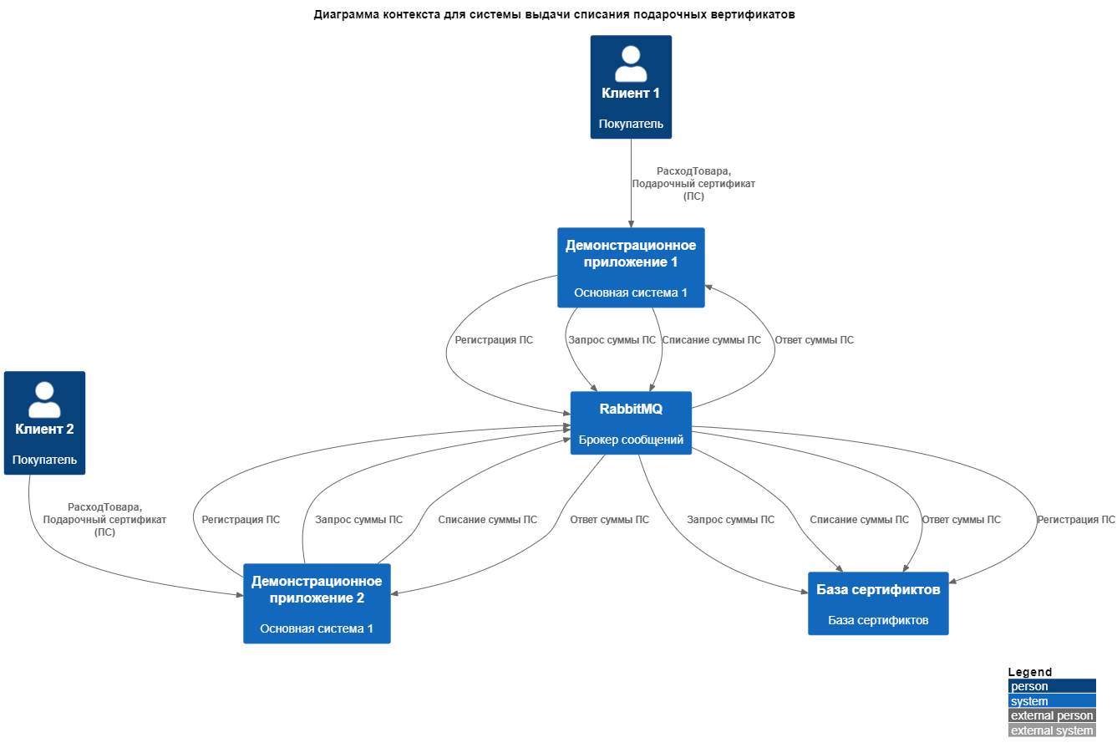
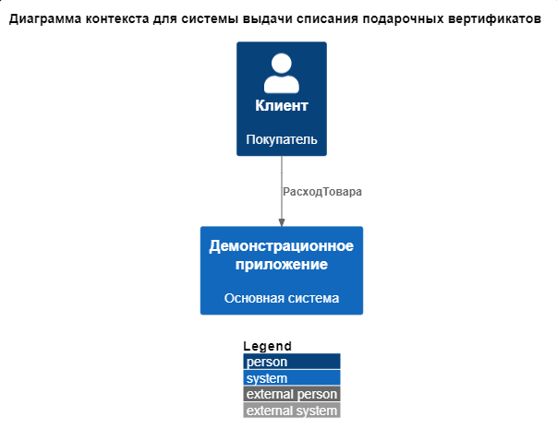
Диаграмма C1
Диаграмма C2

Slide 10
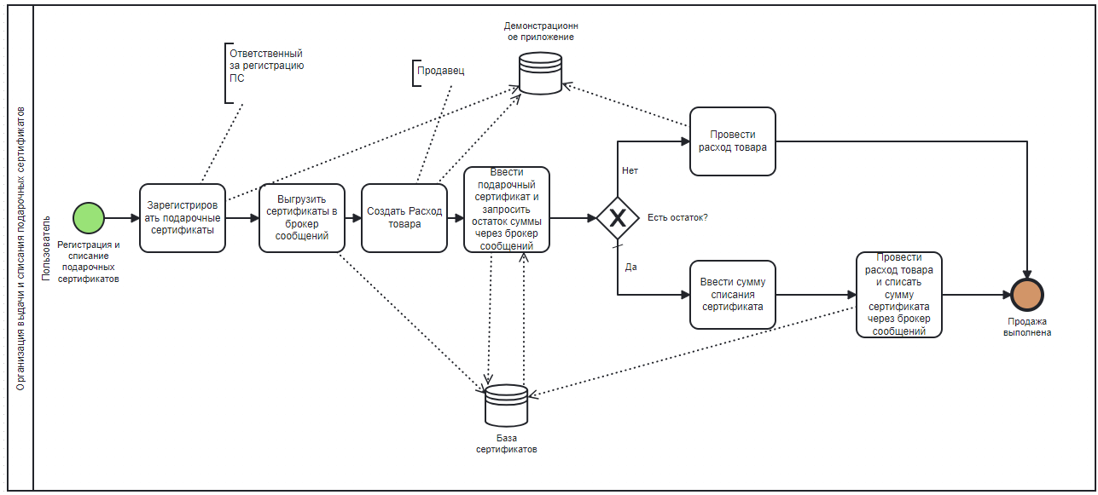
BPMN

Slide 11
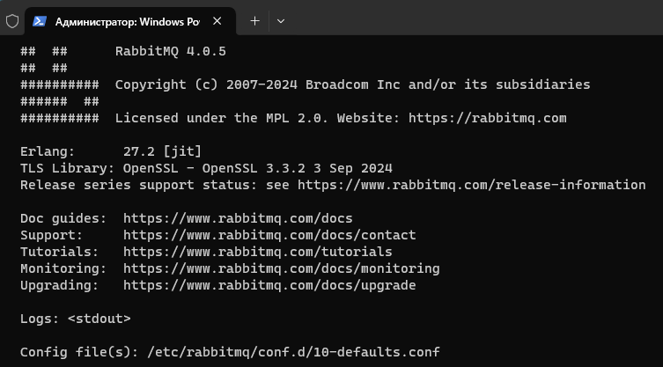
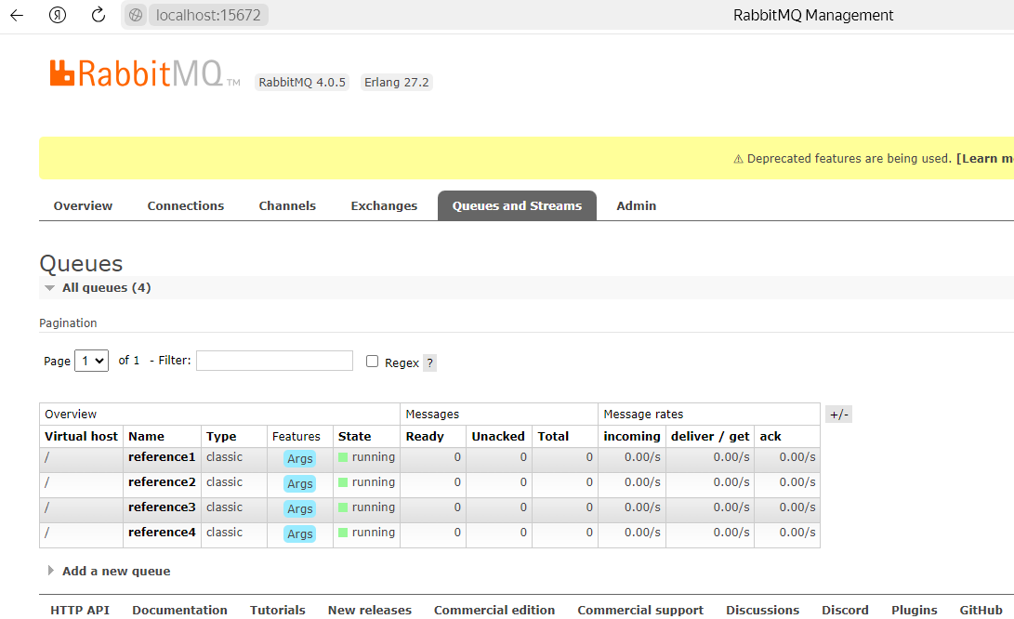
RabbitMQ

Slide 12
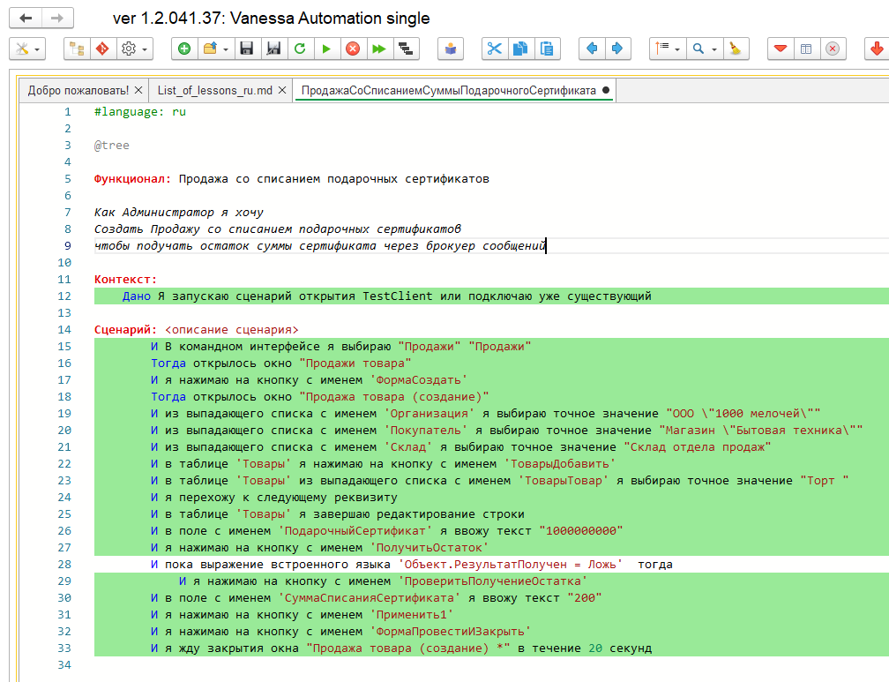
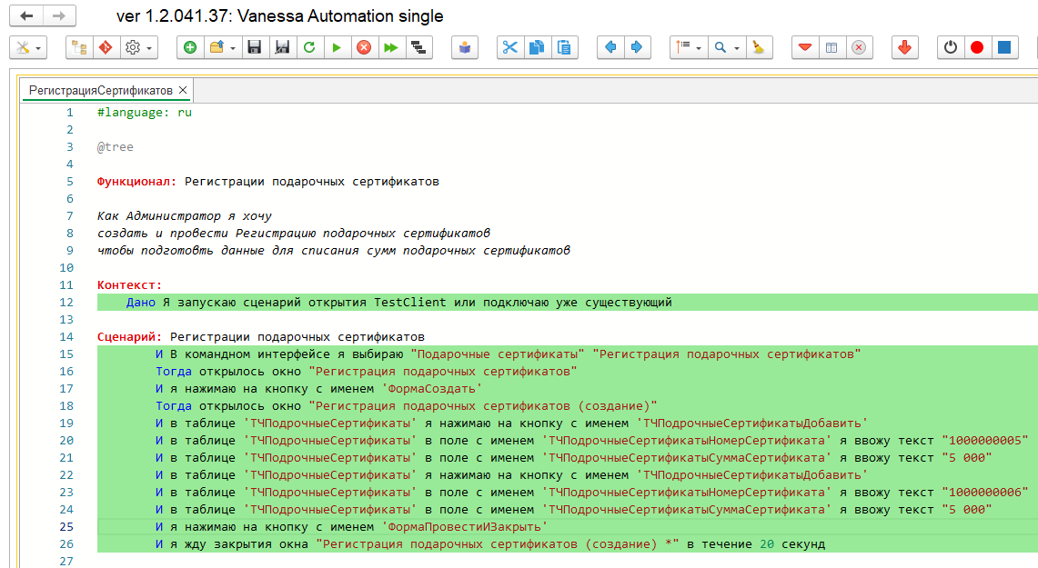
Тесты

Slide 13
Выводы
1. | MVP выдачи и списания подарочных сертификатов разработан, все поставленные задачи выполнены успешно.
2. | Значительно сократила время проекта готовая инфраструктура, которая была развернута при выполнении домашних заданий.
3. | Проект занял несколько дней.
4. | Опыт оказался полезным, полученные навыки буду использовать в работе.

Slide 14

Вопросы и рекомендации
+
–
если есть вопросы
если вопросов нет

Slide 15

Спасибо за внимание!

